Slide 1
第四章 化学反应与电能
第一节 原电池
第1课时 原电池

Slide 2
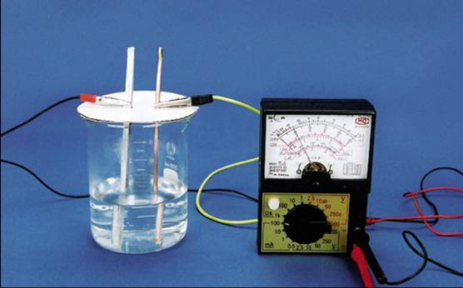
任务一 原电池的构成条件及工作原理
【回顾旧知】回顾必修二的内容，思考原电池的概念及形成条件。
(1)概念：
(2)形成条件
Notes:
任务一 ，通过回顾研究无机物性质的模型，引导学生迁移分析，解决复杂问题，培养学生模型认知的化学学科素养。

Slide 3
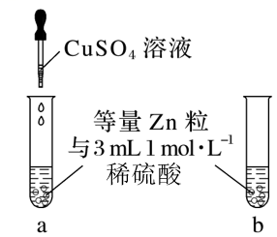
原电池工作原理的应用
1.加快化学反应速率
原理：原电池中，氧化反应和还原反应分别在两极进行，减小溶液中离子运动时的相互干扰，增大反应速率。
实验室制H₂时，粗锌与稀硫酸反应比纯锌 ，或向溶液中滴入几滴 溶液，也能增大反应速率。
快
实例
CuSO₄
“Cu—稀硫酸—Zn”原电池

Slide 4
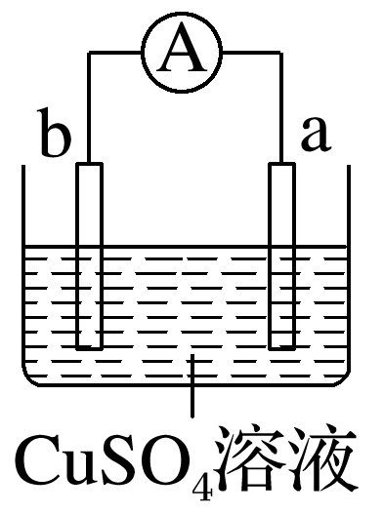
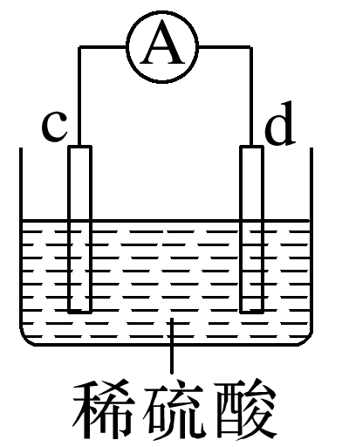
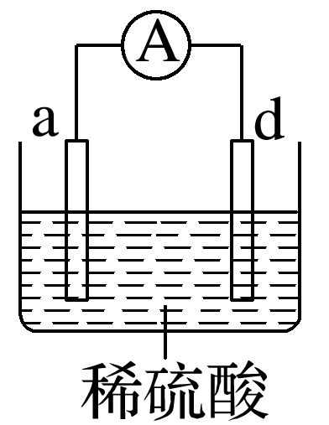
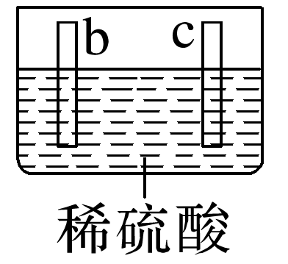
2.比较金属的活动性强弱
实例
有a、b、c、d四个金属电极，有关的实验装置及部分实验现象如下：
电子流向：d→a
实验装置
部分实验现象 | a极质量减小，b极质量增加 | b极有气体产生，c极无变化 | d极溶解，c极有气体产生 | 电流从a极流向d极
负极
活动性：a>b
活动性：b>c
活动性：d>c
活动性：d>a
由此可判断这四种金属的活动性顺序是___________。
d＞a＞b＞c

Slide 5
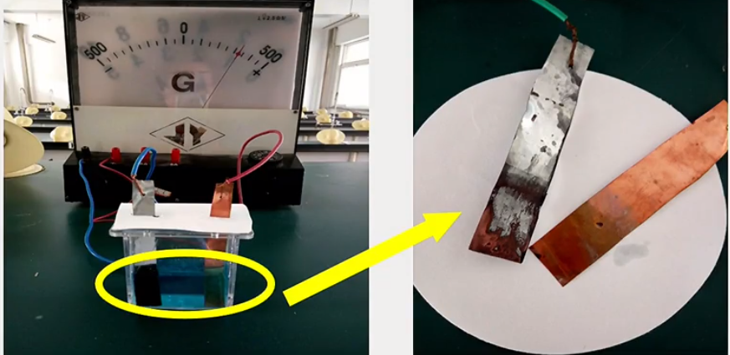
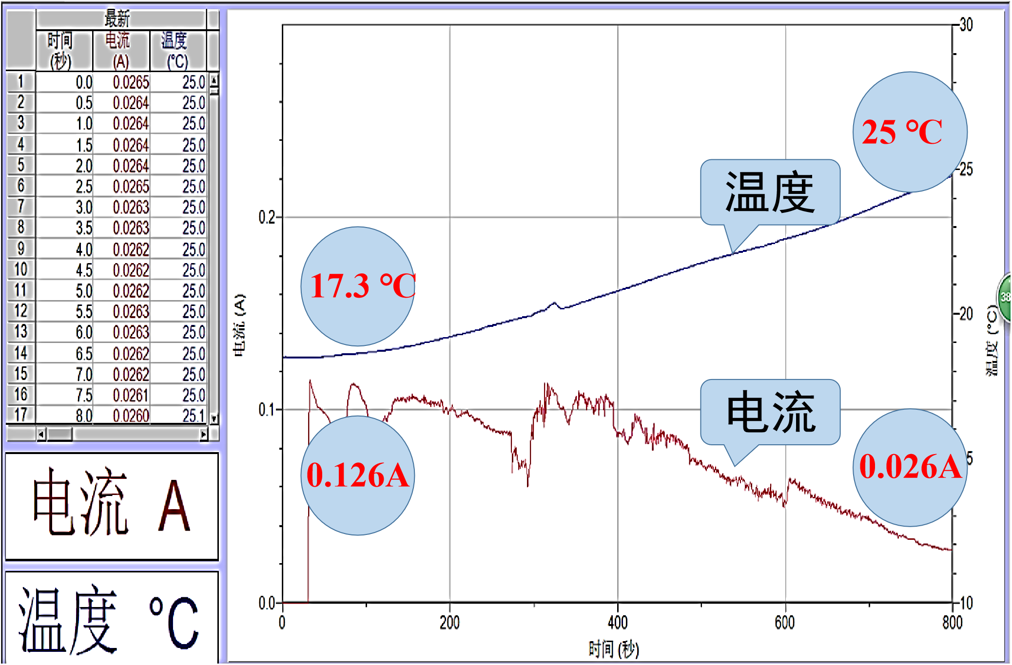
①电流表指针偏转。
实验现象
②锌片和铜片上均有红色固体生成。
③溶液温度升高。
④一段时间后，电流会逐渐减小。

Slide 6
【问题1】 为什么锌片表面附着红色固体？
【问题2】 从能量转化角度思考，电流衰减的原因？
(1)单液原电池的缺点：
①锌与CuSO₄溶液直接接触，发生置换反应，导致部分化学能转为热能，造成能量损耗。
②工作时，锌片上也有铜析出，原电池的电动势很快降低，电压不稳定
【问题3】怎样改进原电池装置，获得稳定的电流？

Slide 7
改进方法
Zn与CuSO₄不直接接触
A
Zn
Cu
？
ZnSO₄溶液
CuSO₄溶液
【问题4】为什么没有电流？该如何解决？

Slide 8
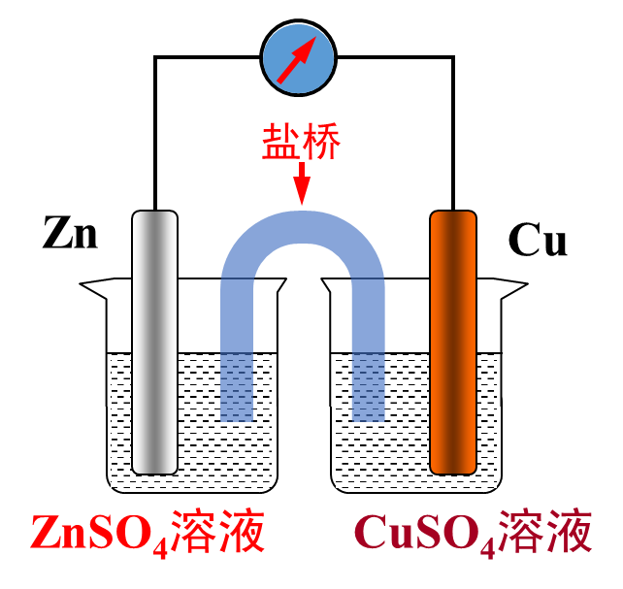
改进方法
加一个合适的“桥梁”沟通两种电解质溶液
A
Zn
Cu
？
ZnSO₄溶液
CuSO₄溶液

Slide 9
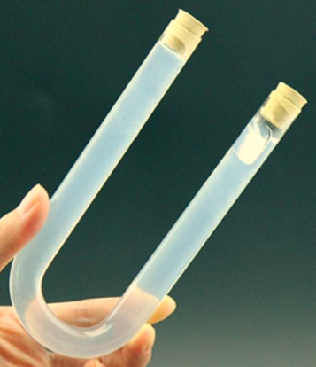
认识盐桥
1.盐桥：通常是将浸泡了饱和KCl溶液的琼胶装在U型管中。
特点：
①.盐桥中的K⁺、Cl⁻可以自由移动
②.琼胶起到固定作用，防止KCl溶液直接流出来。
③.离子只出不进。

Slide 10
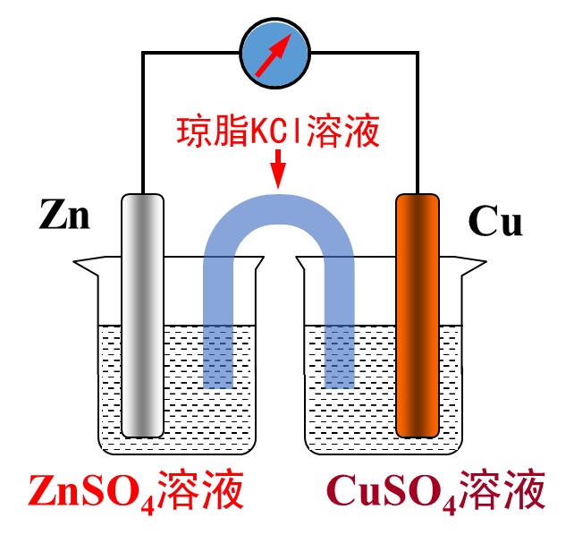
任务二 双液原电池及其工作原理
阅读教材P97,了解双液原电池的工作原理
K⁺向正极移动，Cl⁻向负极移动
【问题1】盐桥的作用？
K＋
Cl⁻
①沟通内电路，形成闭合回路
②平衡两侧的电荷，使溶液保持电中性；
③避免电极与电解质溶液的直接接触，放电更持久。
Zn
Zn²⁺
e⁻
Cu^{2＋}
Cu

Slide 11
【归纳总结】单液原电池与双液原电池的相同之处。
原电池 | 双液电池 | 单液电池
电极反应 | 正极：Cu²⁺ + 2e⁻==Cu 负极：Zn - 2e⁻ == Zn²⁺ | 正极：Cu²⁺ + 2e⁻ == Cu 负极：Zn - 2e⁻ == Zn²⁺
电极材料 | 正极：铜片; 负极：锌片 | 正极：铜片; 负极：锌片
离子导体 | ZnSO₄溶液、盐桥、CuSO₄溶液 | CuSO₄ 溶液
电子导体 | 导线 | 导线

Slide 12
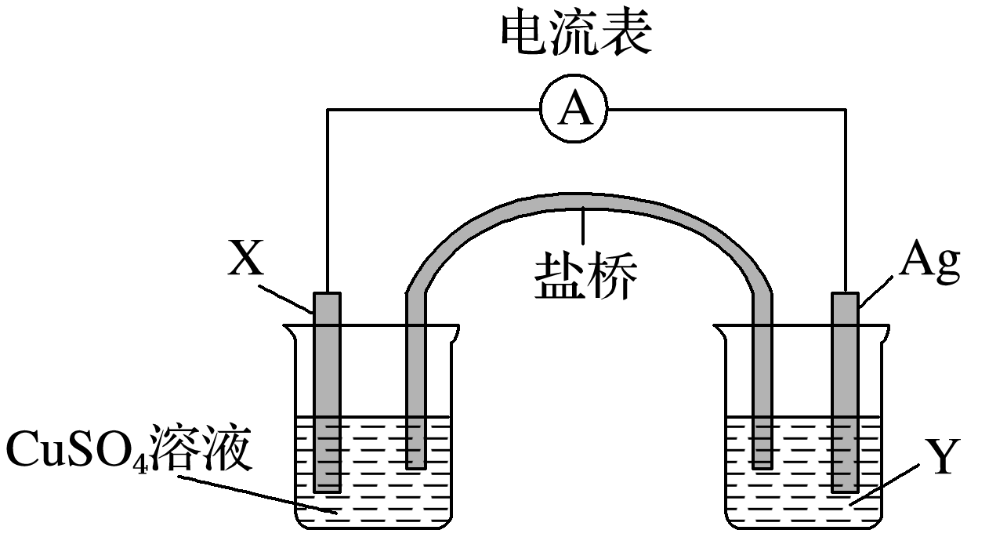
环节二 双液原电池及其工作原理
依据氧化还原反应：Cu＋2Ag＋=Cu^{2＋}＋2Ag设计的原电池如图所示。
【练习评价】
请回答下列问题：
(1)电极X的材料是___，
电解质溶液Y是_____________。
(2)银电极的电极反应式是____________________；
X电极的电极反应式是________________。
(3)外电路中的电子是从___________极流向___________极。
(4)该原电池的正极是____，还可以选用____________等材料。
铜
硝酸银溶液
2Ag＋＋2e－=2Ag
Cu－2e－=Cu^{2＋}
负(或铜)
正(或银)
银
铂、石墨

Slide 13
利用数字化实验探究双液铜锌原电池工作效率
电流稳定但较小 电流较大但不稳定
【问题】双液原电池电流弱的原因是什么？
引入盐桥后内阻变大

Slide 14
任务三 隔膜原电池
认识隔膜
1.隔膜：将电池的正负极材料隔开，防止两极接触发生短路
（不同的膜形成不同的离子通道）。
Zn
交换膜
Cu
2.常见的三种离子交换膜
①阳离子交换膜：只允许阳 离子通过
②阴离子交换膜：只允许阴离子通过
ZnSO₄溶液
CuSO₄溶液
③质 子 交 换 膜：只允许H⁺通过
电流强而且稳定

Slide 15
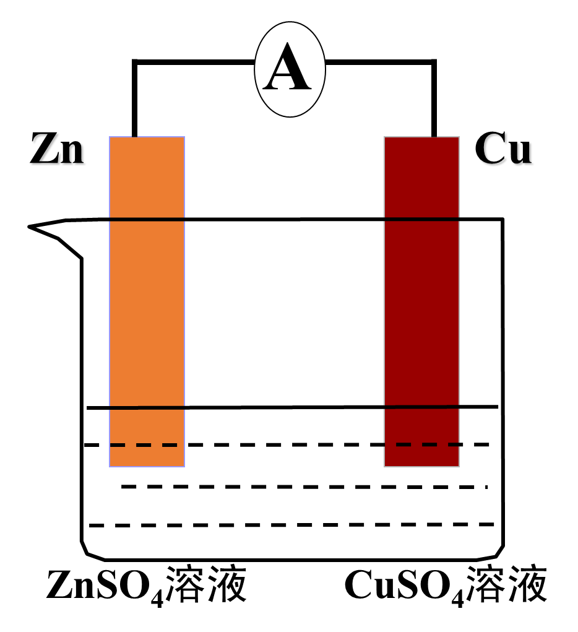
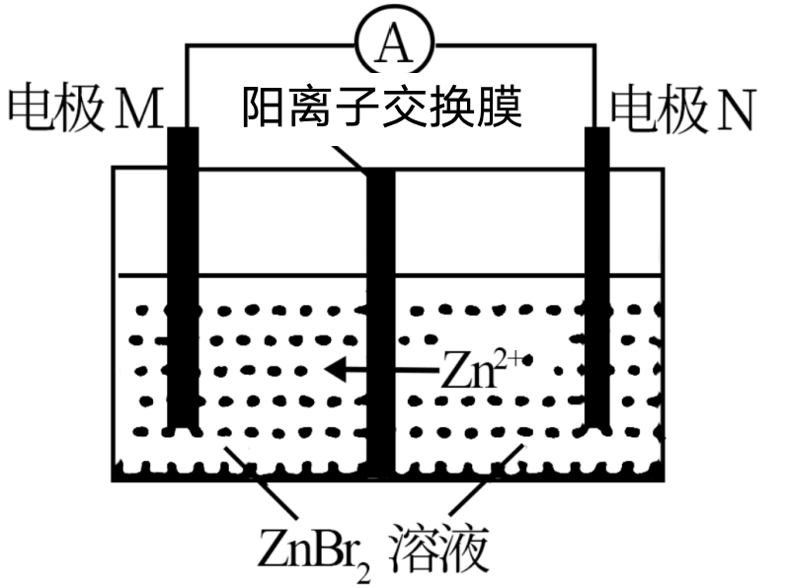
环节三 隔膜原电池
【任务二】初步认识隔膜电池
负极
正极
正极
负极
阴离子交换膜

Slide 16
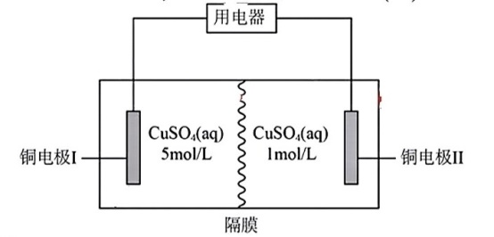
环节三 隔膜原电池
【练习评价】
由于存在离子浓度差而产生电动势的电池称为离子浓差电池，当两极室离子浓度相等时放电完成。某离子浓差电池的工作原理如图所示，下列说法中正确的是( )
C
A. 铜电极Ⅰ上发生氧化反应
B. Cu²⁺从左极室透过隔膜移向右极室
C. 电池工作一段时间后，右极室CuSO₄浓 度增大
D. 该电池工作时，电能转化为化学能

